Slide 1
Manutenção e Otimização do Site do Curso de Sistemas de Informação
Discente: Mateus da Silva Costa
Orientador: Prof. Dr. Manoel Limeira de Lima Júnior Almeida

Slide 2
Agenda
- Objetivo geral
- Estágio Supervisionado
- Atividades já concluídas
- Atividades desenvolvidas
- Próximas atividades

Slide 3
Objetivo geral
Melhorar o funcionamento e utilização do site do curso de Bacharelado em Sistemas de Informação da Universidade Federal do Acre.

Slide 4
Estágio Supervisionado
Instituição concedente: Secretaria do Curso de Bacharelado em SI (Sistemas de Informação)
A instituição é responsável por gerenciar assuntos relacionados ao docentes e discentes do curso de SI
Orientador: Prof. Dr. Manoel Limeira de Lima Júnior Almeida
Supervisor: Prof. Dr. Olacir Rodrigues Castro Junior (Coordenador do Curso de SI)

Slide 5
Atividades já concluídas
Manutenção de software
  Estudo da Ferramenta Joomla
  Estudo da estrutura do site
  Levantamento e atualização de informações no site

Slide 6
Atividades já desenvolvidas
Reunião com o cliente
Elaboração do documento de requisitos
Construção do diagrama de caso de uso e suas especificações
Construção do diagrama de entidade e relacionamento
Implementação da estrutura básica do componente
Implementação inicial do backEnd

Slide 7
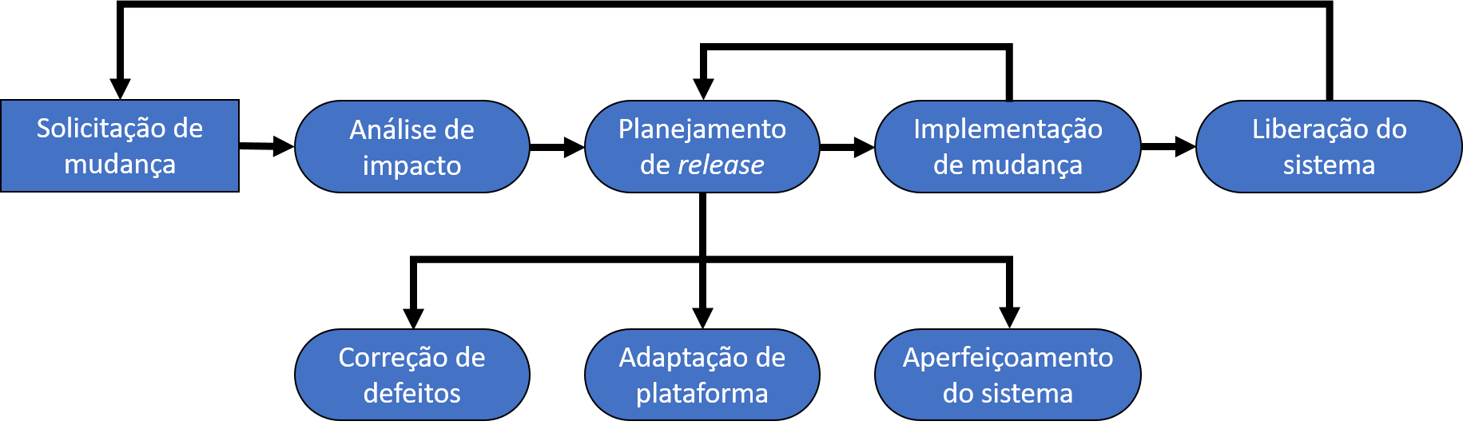
Atividades desenvolvidas
Evolução de software
Figura 1 - Modelo de processo de evolução de software
Fonte: adaptado de Arthur (1988, apud Sommerville, 2011, p.167).

Slide 8
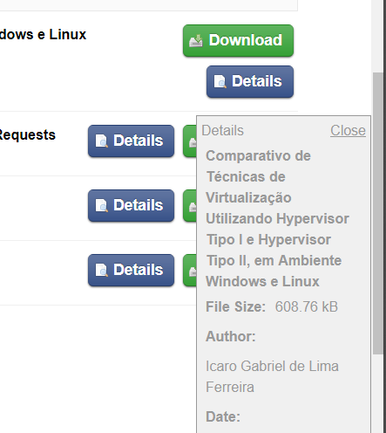
Atividades já desenvolvidas
Figura 2 – Informações armazenadas atualmente
Fonte: Elaboração própria.

Slide 9
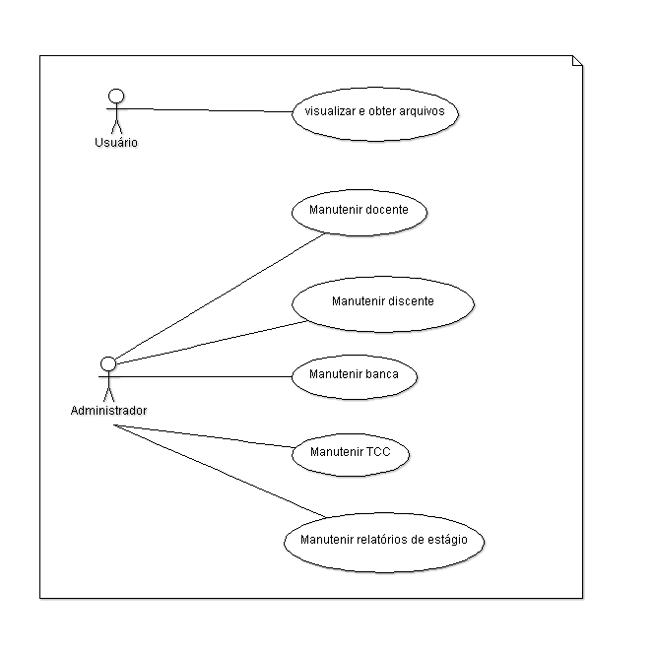
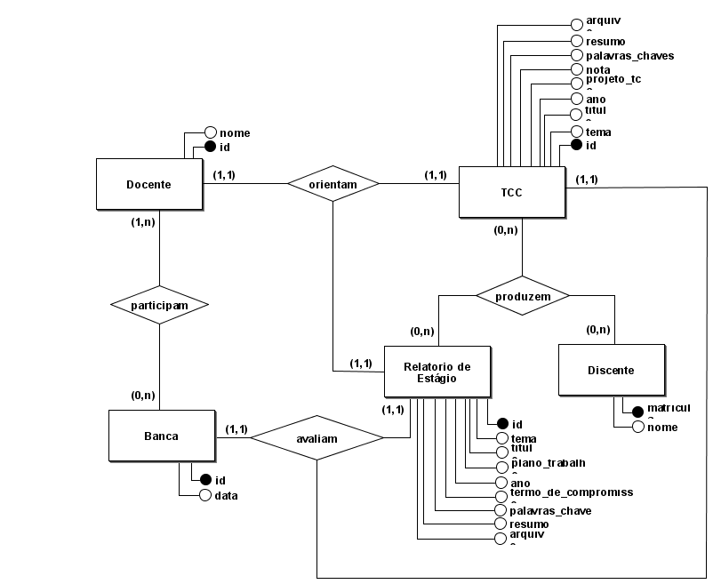
Atividades já desenvolvidas
Figura 3 e 4 – Respectivamente, diagramas de caso de uso e de entidade relacionamento
Fonte: Elaboração própria.

Slide 10
Atividades desenvolvidas
Quatro 1 – Requisitos funcionais do componente
ID | Funcionalidade | Necessidades | Classificação
RF1 | Visualização de conteúdo | Divulgar os arquivos e suas informações | Essencial
RF2 | Gerenciar trabalhos acadêmicos(TCC e Relatório de estagio) | Adicionar, editar e remover arquivos de trabalhos acadêmicos | Essencial
RF3 | Gerenciar documentos associados ao trabalhos | Adicionar, editar e remover documentos de trabalhos acadêmicos | Essencial
RF4 | Gerenciar declarações | Gerar declarações a partir dos dados armazenados | Recomendável
Fonte: Elaboração própria.

Slide 11
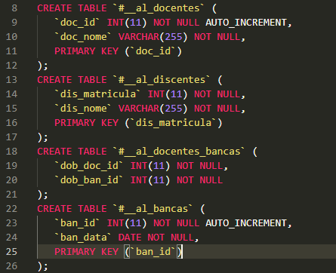
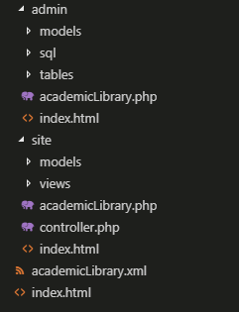
Atividades desenvolvidas
Figura 5 e 6 – Respectivamente, estrutura básica do componente e trecho de código SQL
Fonte: Elaboração própria.

Slide 12
Atividades já desenvolvidas
Essas atividades compuseram 74 horas do estágio e foram realizadas até 6 de junho (18 a menos do que o esperado)

Slide 13
Atividades desenvolvidas
Reelaboração dos arquivos de modelagem - 4 horas
  Diagrama de caso de uso
  Diagrama de entidade relacionamento
Reelaboração do script do banco de dados
Elaboração de protótipo de baixa fidelidade – 8 horas
Implementação da interface do backend – 28 horas

Slide 14
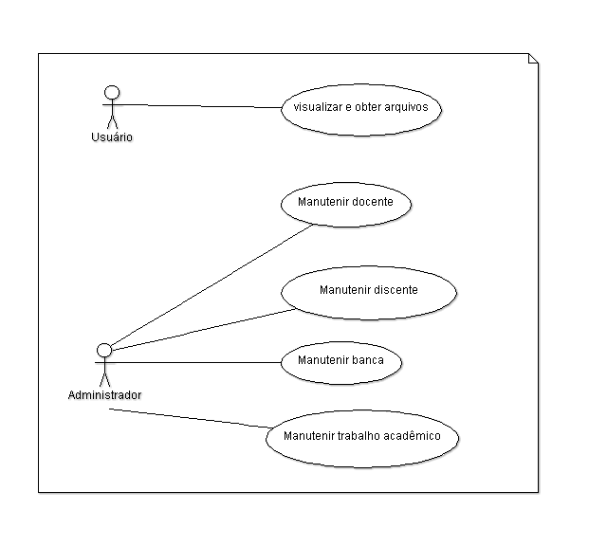
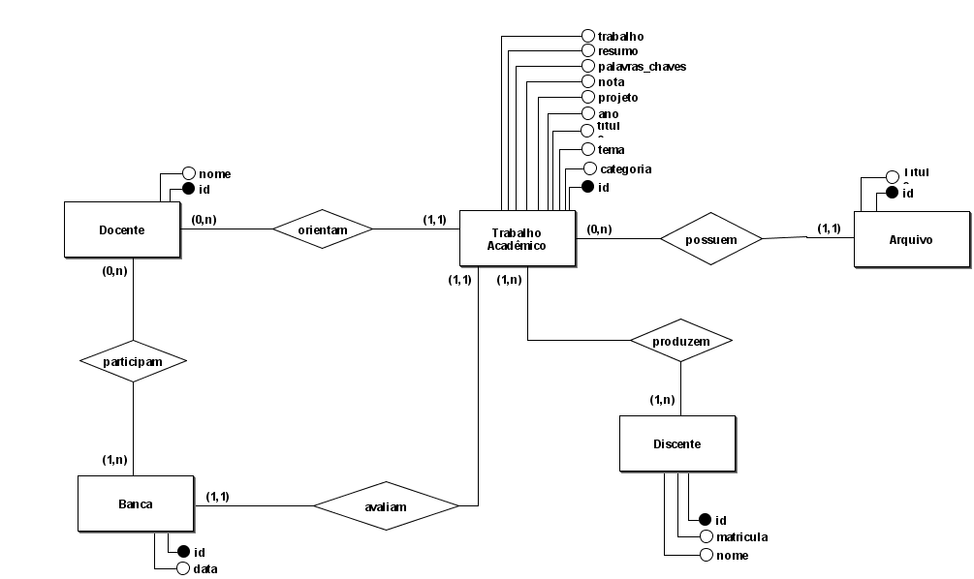
Atividades desenvolvidas
Figura 5 e 6 – Respectivamente, diagramas de caso de uso e de entidade relacionamento
Fonte: Elaboração própria.

Slide 15
Próximas atividades
    Faltam 36 horas de estágio
    Implementação
    Teste
    Implantação

